Slide 1

UFit Coach
Asistente de postventa con IA para UFit, tienda en línea de artículos deportivos en México
Proyecto final · Datapath - AI Solution Architect · Emmanuel Bernal Lucero · 17 de Octubre 2026
Notes:
Presentar el proyecto en una frase: Coach es un agente de IA que resuelve la postventa de UFit 24/7, reutilizando la arquitectura del curso (backend 06 y frontend 02).

Slide 2
La postventa de UFit no escala con las ventas
Cada pedido genera preguntas repetitivas que hoy atiende un equipo pequeño, por WhatsApp y correo, solo en horario de oficina.
1,200
18 h
65 %
0
consultas de postventa por semana
tiempo medio de primera respuesta
son preguntas repetitivas: pedido, devolución, talla
métricas de calidad de las respuestas
Costo de no actuar: clientes que esperan un día por una respuesta, abandonan la compra siguiente y saturan el canal con mensajes de seguimiento.
Cifras ilustrativas del caso de estudio (supuestos)
Notes:
Hook: la tienda crece, pero la postventa es manual. Aclarar que las cifras son supuestos del caso de estudio, no datos históricos.

Slide 3





Hoy cada respuesta es un proceso manual de cinco pasos
Cliente escribe
Busca la guía
Revisa la política
Calcula el reembolso
Responde
WhatsApp o correo, en horario 9-19 h
Portal de cada paquetería, a mano
PDF de devoluciones y garantías
Excel con reglas que cada agente interpreta
Horas después, sin registro ni métricas
Dolores: respuestas inconsistentes entre agentes · sin atención nocturna ni en fin de semana · cálculos de reembolso con errores · nadie sabe qué respuestas fueron buenas o malas.
Notes:
Explicar el proceso actual paso a paso y los cuatro dolores. Cada uno se conecta con un pilar de la solución.

Slide 4



“Coach” resuelve la postventa 24/7 en segundos
Un agente de IA en la web de UFit que responde con las políticas oficiales, consulta los datos reales del pedido y guía los trámites.
Responde con la política oficial
Actúa sobre datos reales
Seguro y medible
RAG sobre 7 documentos de UFit (devoluciones, envíos, garantías, tallas, pagos, UFit Club, FAQ) en Qdrant.
Tools para rastrear el pedido y calcular el reembolso; MCP de Neon para stock y pedidos; skills para devolución y cambio de talla.
8 capas de guardrails, tracing en LangSmith con tokens y costo, y feedback 👍/👎 conectado a cada trace.
Notes:
Tres pilares, uno por cada grupo de dolores: inconsistencia → política oficial; trabajo manual → datos y cálculos automáticos; sin métricas → observabilidad.

Slide 5




Así responde Coach una consulta
1. El cliente pregunta
“¿Dónde está mi pedido UF-1006?” desde la web, con sesión de Firebase
2. Guardrails filtran
8 capas: secretos, prompt injection, toxicidad, PII, URLs y 2 clasificadores LLM
3. El agente decide
Elige la herramienta: política (RAG), envío, reembolso, stock (MCP) o skill
4. Responde y registra
Respuesta en segundos; la conversación queda en la tabla history
5. Se mide
Trace en LangSmith con tokens y costo; el 👍/👎 se asocia al trace
Notes:
Recorrer el flujo con el ejemplo del pedido retrasado UF-1006: la tool calcula que lleva 11 días hábiles en tránsito y lo marca como retrasado.

Slide 6
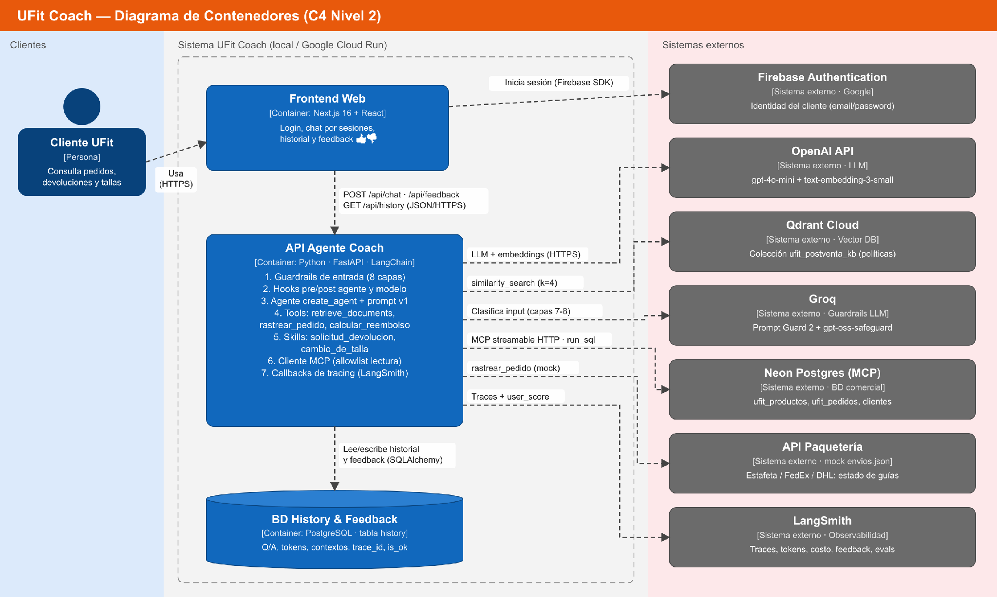
Arquitectura: diagrama de contenedores C4 nivel 2
Notes:
Tres contenedores propios: Frontend Next.js, API del agente (FastAPI + LangChain) y la BD de historial. Siete sistemas externos: Firebase, OpenAI, Qdrant, Groq, Neon vía MCP, la paquetería (mock) y LangSmith.

Slide 7
Arquitectura y dominio utilizados
Requisito | UFit Coach
Base de conocimiento | 7 políticas de UFit · 53 chunks
Data | envios.json + tablas ufit_* en Neon
Colección Qdrant | ufit_postventa_kb
Tools del servicio | rastrear_pedido · calcular_reembolso · devolución · cambio de talla
MCP | Neon con allowlist de 3 tools de lectura
Tracing | Proyecto ufit-coach · tags ufit-coach
Notes:
Esta slide responde la rúbrica del proyecto: cada requisito reemplazado y qué se mantuvo igual.

Slide 8
Cada respuesta queda trazada y evaluada
5,495
$0.0006
7.6 s
👍 = 1
tokens en la consulta de stock (MCP)
USD de costo por esa consulta
latencia total con 8 guardrails
user_score enviado al trace
Medido en LangSmith, proyecto ufit-coach, trace chat_request
Trace por consulta
trace_id compartido entre la API, la tabla history y LangSmith; spans de guardrails, modelo y tools.
Feedback humano
POST /api/feedback guarda is_ok en la BD y envía user_score al trace.
Evaluación offline
Golden set de 26 casos: RAG, tools, MCP, skills y guardrails, con 4 evaluadores y umbrales de calidad.
Notes:
Estas cifras son reales: salen del trace de la prueba end-to-end. Mostrar el trace en LangSmith si hay demo en vivo.

Slide 9
Impacto esperado en la operación de UFit
18 h → < 10 s
~60 %
tiempo de primera respuesta
consultas resueltas sin un agente humano
24/7
< $0.02 MXN
atención, incluidas noches y fines de semana
costo de modelo por consulta
Proyecciones conservadoras del caso de estudio; el costo por consulta sale del trace medido (USD 0.0006).
Notes:
Aclarar que las métricas son proyecciones. El único dato medido es el costo por consulta.

Slide 10
Conclusiones y próximos pasos
Conclusiones
Próximos pasos
Una arquitectura agéntica bien separada se puede reutilizar: cambiar de dominio reemplazando KB, data, tools y prompt.
Los cálculos de negocio van en tools deterministas, no en el LLM.
MCP con mínimo privilegio: de más de 100 tools de Neon, el agente solo usa 3 de lectura.
Fail-close tiene un costo: los timeouts de Groq bloqueaba consultas legítimas, así que se ajustó el timeout.
Integrar la API real de las paqueterías (Estafeta, FedEx, DHL).
PII de México en la capa 5 (CURP, RFC, teléfonos de 10 dígitos).
Despliegue en Cloud Run con el CI/CD y canary del lab 06.
Online evals en LangSmith y feedback negativo → golden set.
Escalar a humano por WhatsApp cuando haya una incidencia abierta.
Notes:
Cerrar con lo aprendido como arquitecto y con un piloto concreto: 4 semanas con 10 % del tráfico web.

